Slide 2
TOUR4BLUE: il portale del turismo sportivo sostenibile per l’economia blu ad impatto positivo
Startup Innovativa e Società Benefit

Slide 3
Chi Siamo
Moebeus promuove lo sviluppo sostenibile e l’economia circolare
Acquisizione di una maggiore consapevolezza degli elementi, attuali e potenziali, di sostenibilità
per avere un maggior impatto positivo
Ecosistema digitale di smart analytic proprietari e blockchain
Dipartimento di Ingegneria dell’Informazione e Scienze Matematiche
Università di Siena
Branding e Strategie di Narrazione
Soci di Banca Popolare Etica

Slide 4
Il team
Elisa Bologni
CEO
Laurea in Scienze della Comunicazione
Emiliano Sparacino
CTO
PhD Ingegneria dell’Informazione
Cristina Agostinelli
Project Manager
Laurea in Scienza della Politica e dei Processi Decisionali
Alessia Rossi
Sustainability Consultant
PhD Scienze Biologiche e Molecolari
10+ anni HR manager in multinazionali e PMI innovative. Percorsi formativi finanziati UE (“InnomedUP” e “Stand UP”) su sostenibilità e economia circolare.
10+ anni Business Analyst e Software Programm Manager per aziende multinazionali. Precedentemente ricercatore in sistemi complessi su tematiche di sostenibilità e gestione dei sistemi ambientali
10+ anni Euro-progettazione Centro Giovanile di Formazione Sportiva Prato. Presidente Ass. sportiva “Notapinna Prato”. Promuove corsi di formazione federali per la tutela del mondo marino e fluviale.
Innovation manager per progetti di turismo sostenibile. Autore di pubblicazioni scientifiche sul turismo sostenibile.

Slide 5
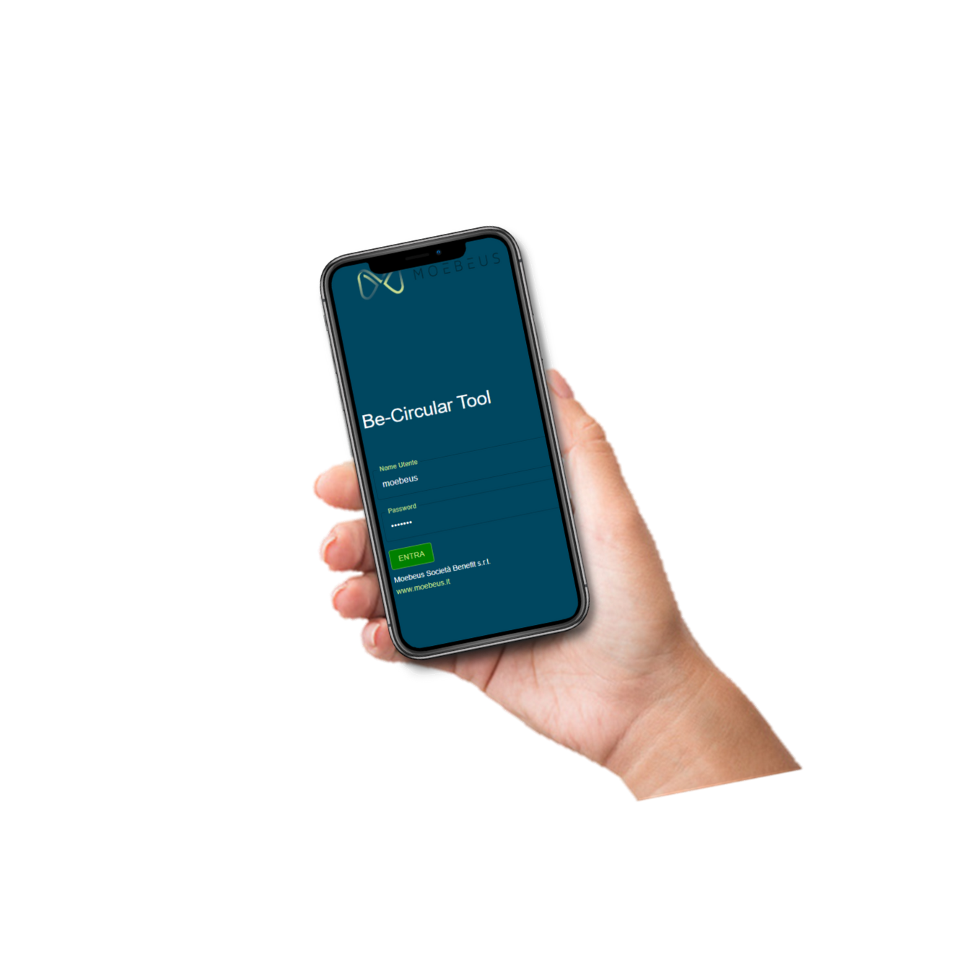
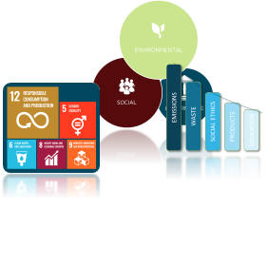
L’innovazione: il software BeCircular®
Un sistema di supporto alle decisioni basato su un modello a rete, implementa metodologie di analisi multicriteriale ed è capace di restituire una fotografia dei principali SDG sui quali sono distribuite le caratteristiche virtuose di sostenibilità della realtà analizzata (Sparacino et al., 2021)
Misurazione qualitativa della sostenibilità rispetto agli SDGs
Sviluppato in collaborazione con il Dipartimento di Ingegneria dell’Informazione dell’Università di Siena

Slide 6
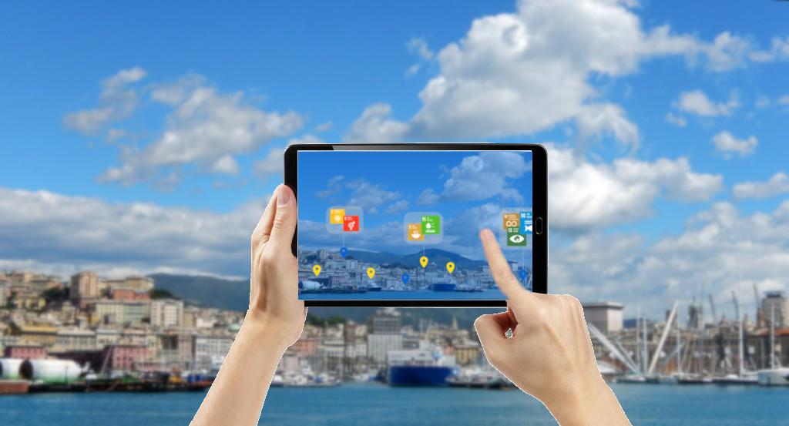
La soluzione: TOUR4BLUE
Piattaforma digitale capace di mostrare la sostenibilità ambientale e sociale
degli attori del comparto turistico marino e costiero
Seleziona, aggrega e rende fruibili offerte turistiche, servizi e prodotti: analisi con BeCircular®
Georeferenziazione

Slide 7
TOUR4BLUE: un’unica soluzione per molteplici bisogni
Soggetti target (attività turistiche, sportive, strutture ricettive…)
Acquisire consapevolezza sul proprio impatto e comunicarlo
Trovare partner virtuosi
Adottare strategie per promozione modello sviluppo circolare
Beneficiari (turisti e cittadini)
Facilitare individuazione servizi turistici sostenibili
Facilitare accesso servizi
Semplificare organizzazione pacchetti personalizzati

Slide 8
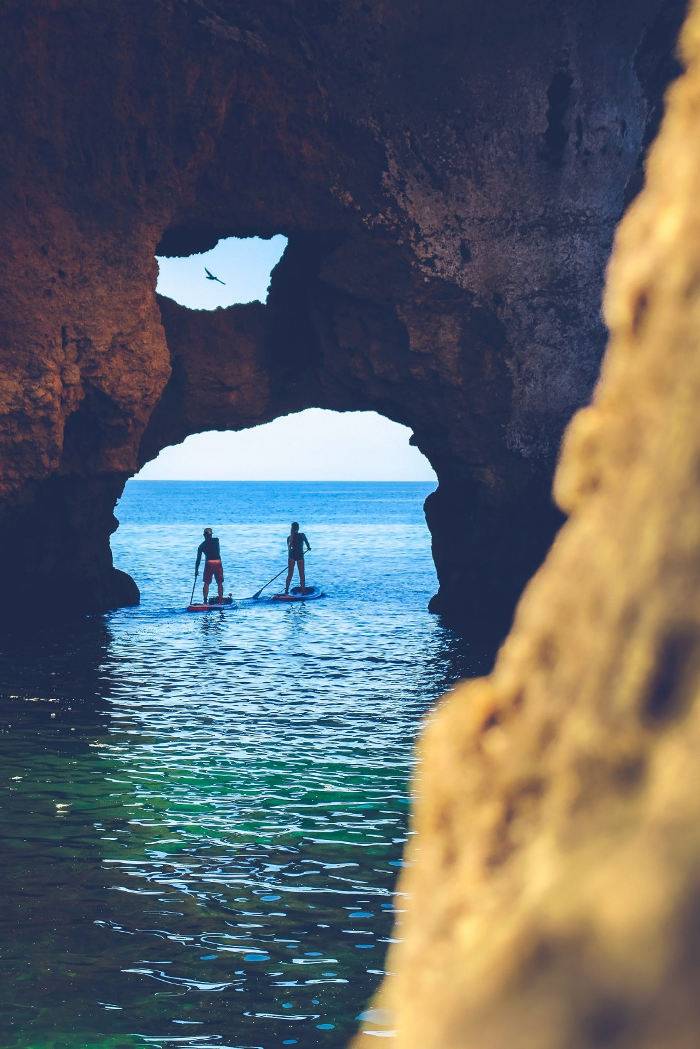
TOUR4BLUE per Genova
Genova e Liguria primo tratto di costa con mappatura puntuale dei servizi e prodotti turistici sportivi per una vacanza all’insegna del benessere e della sostenibilità
Dashboard
Impatto dell’intero ecosistema turistico
Blue Digital Community
Spazio per utenti, condivisione di un lifestyle di valore

Slide 9
RISULTATI ATTESI
Educare il gruppo target e i beneficiari ad azioni e comportamenti responsabili
Attivare network virtuoso tra tutti i soggetti della catena del valore
Potenziare e valorizzare la visibilità e la fruibilità delle offerte turistiche sostenibili
Promuovere cura del territorio
Sviluppare turismo sportivo sostenibile

Slide 10
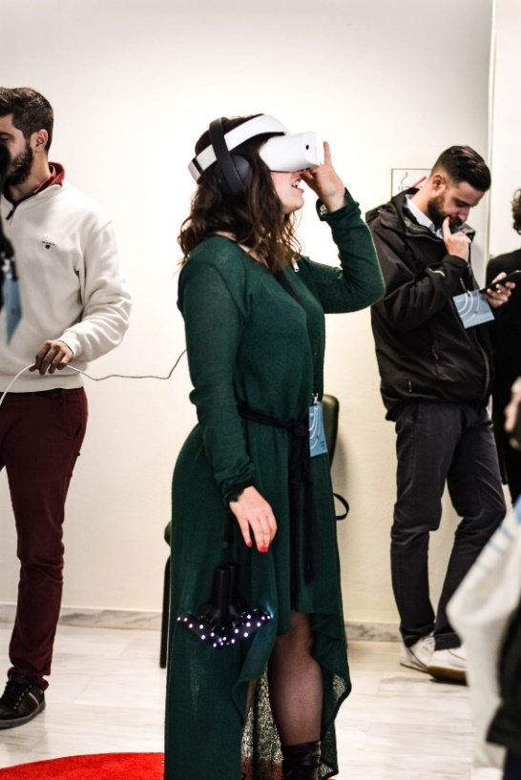
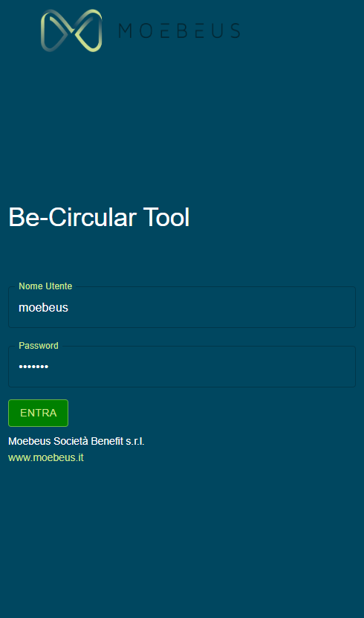
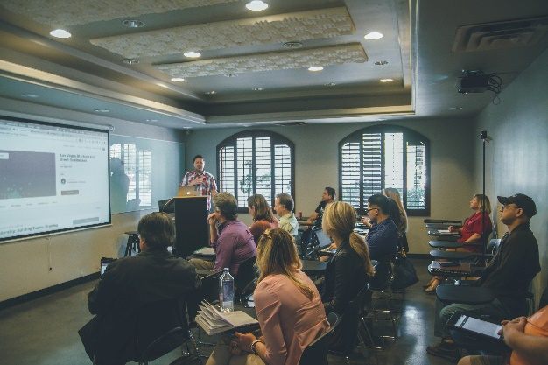
Moebeus per l’Innovation Village
Gioco in modalità interattiva con il tool Be-Circular®
Percorso esperienziale in realtà aumentata in modalità orienteering
Postazione con visore di realtà virtuale per immergere il visitatore in contesti di sostenibilità legati al mare e allo sport
Sessioni divulgative sui temi dello sviluppo sostenibile e della blue economy
Workshop e laboratori esperienziali su sostenibilità e economia circolare

Slide 11
Grazie per l’attenzione
info@moebeus.it
www.moebeus.it
Notes:
In questa slide ho aggiunto la ns mail e il ns sito

